Slide 2
三 数据分类(一)
第2课时 数据分类(2)

Slide 3
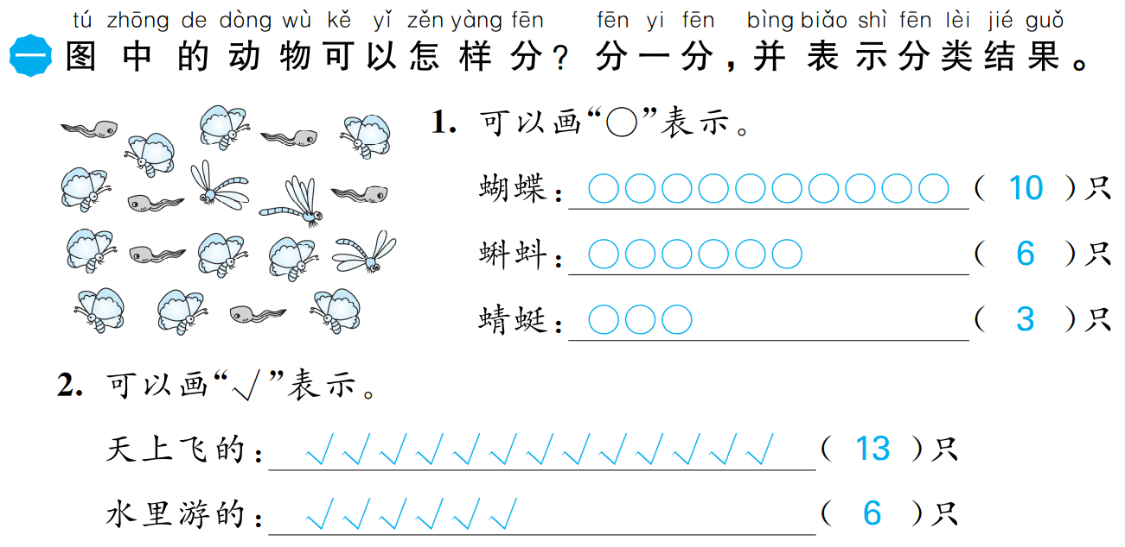

Slide 4
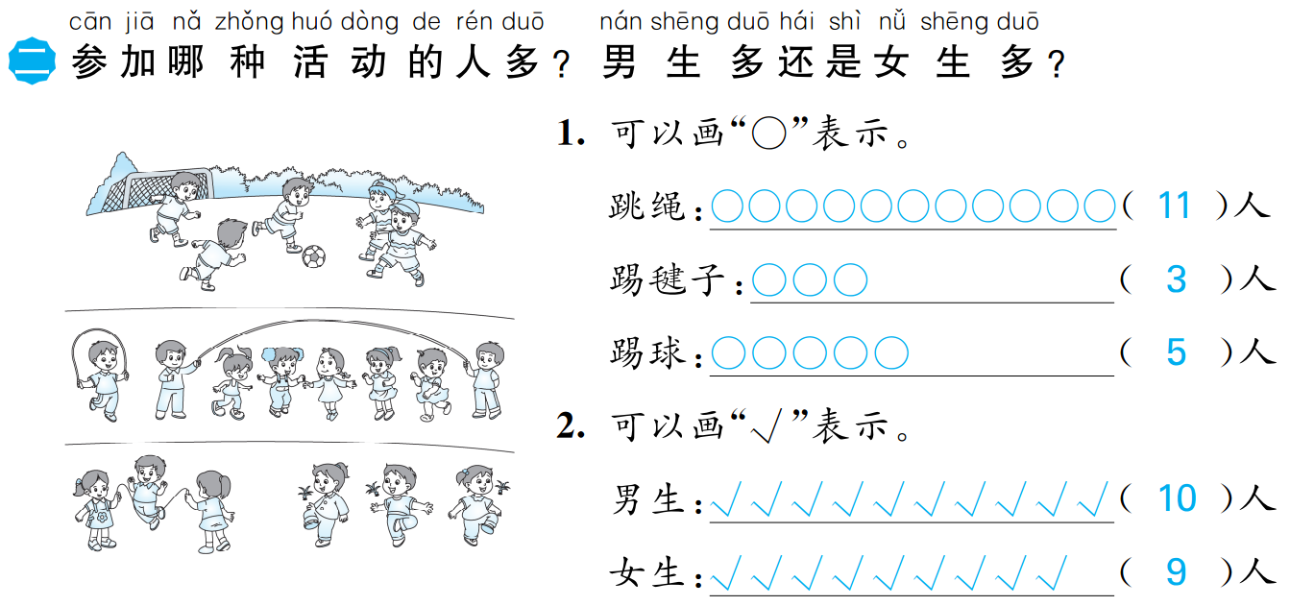

Slide 5
